Slide 1
Codebrag应用
杨洲

Slide 2
目录
一、简介
二、运行Codebrag
三、代码审查

Slide 3
一、简介
Codebrag是一个简单的日常代码审查工具，在我们团队的代码审查过程中工作。
Codebrag实现了代码审查工作流，内建评论和 Likes ，支持代码直接讨论，智能的 email 提醒，支持 git 和 SVN。

Slide 4

一、简介
为什么使用Codebrag？
Notes:
简单：
1.Codebrag是一个精简的代码审查工具，它不会使我们的软件开发过程复杂化，只是为我们代码审查工作
2.可以快速将代码审查引入到我们的开发流程中
3.可以让我们像检查邮件一样审查代码
轻量：
1.Codebrag不依赖其它工具jar包，直接部署服务器即可
2.占用较小内存，只需要克隆git或svn仓库，而不需要下载源代码

Slide 5





一、简介
Codebrag有些什么功能？
非阻塞代码
审查工作流程
内联评论和“喜欢”
跟踪后续所有
关于代码的评论
智能邮件通知
清除审查过的清单

Slide 6
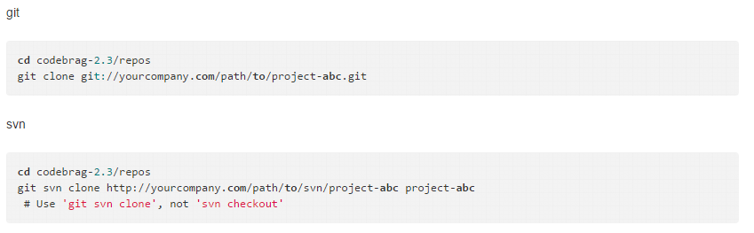
二、运行Codebrag
2.1克隆存储库
先进入到repos目录下，可通过git或svn克隆存储库：
从版本2.0开始Codebrag支持多个git分支的审查，SVN中的分支从版本2.2开始受到支持，即将每个分支作为一个独立的存储库进行克隆。存储库可以添加或删除，然后重启Codebrag即可。

Slide 7
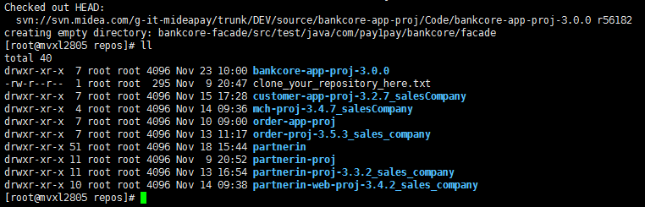
二、运行Codebrag
2.1克隆存储库
范例：
git svn clone svn://svn.midea.com/g-it-mideapay/trunk/DEV/source/bankcore-app-proj/Code/bankcore-app-proj-3.0.0

Slide 8
二、运行Codebrag
2.2配置管理
Codebrag目录下的codebrag.conf文件，包含以下几块：
资源库配置
Codebrag运行配置
邮件通知配置
钩子配置

Slide 9
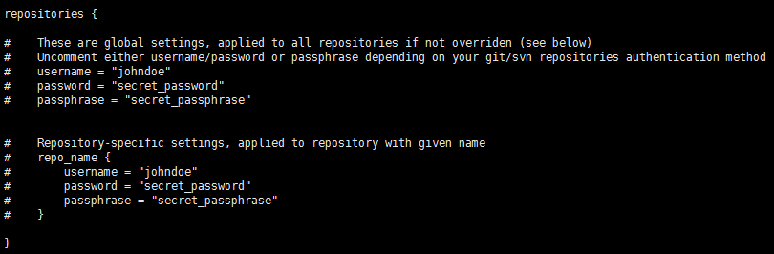
二、运行Codebrag
2.2配置管理
资源库配置：

Slide 10
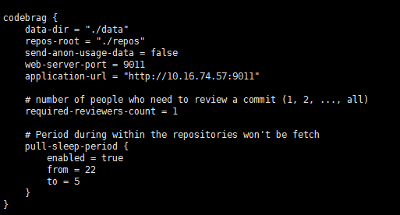
二、运行Codebrag
2.2配置管理
Codebrag运行配置：

Slide 11
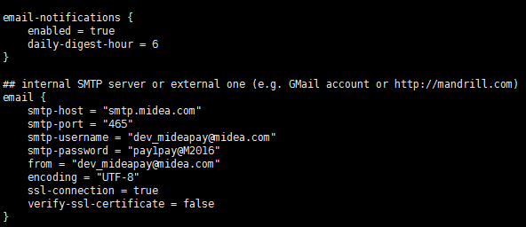
二、运行Codebrag
2.2配置管理
邮件通知配置：

Slide 12
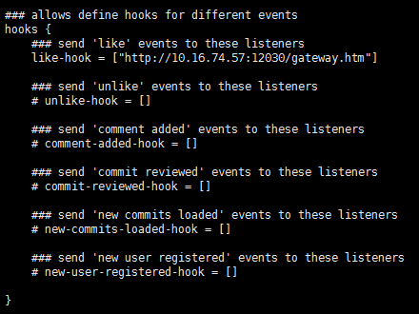
二、运行Codebrag
2.2配置管理
钩子配置：

Slide 13
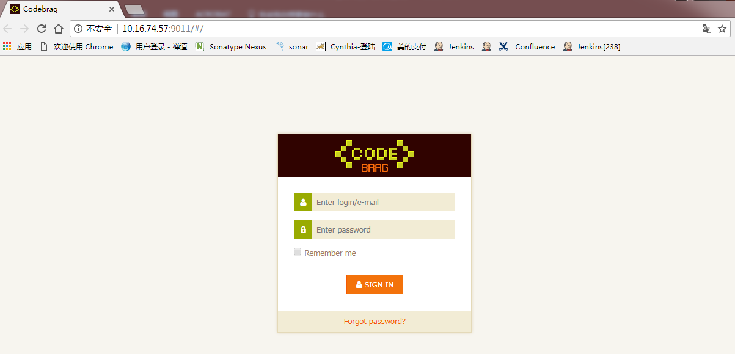
二、运行Codebrag
2.3启动Codebrag
修改完codebrag.conf后，执行codebrag.sh，命令如下：
启动：./codebrag.sh start
停止：./codebrag.sh stop
重启：./codebrag.sh restart

Slide 14
三、代码审查
用户登录
代码Review
其它协助功能

Slide 15
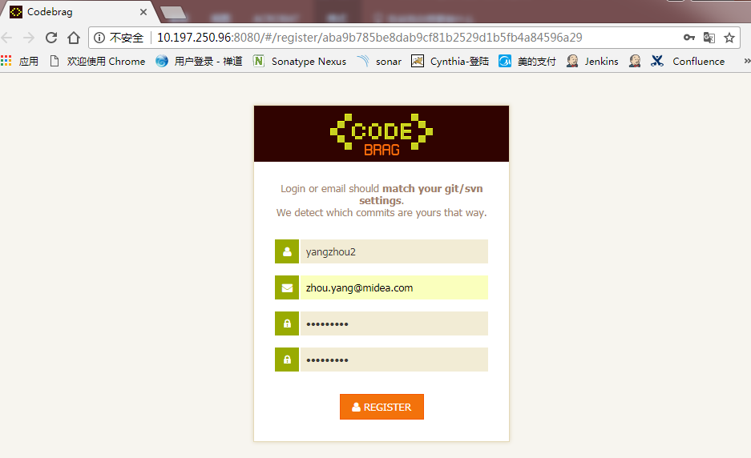
三、代码审查
3.1用户登录
联系管理员，发送注册邀请，并自行注册：

Slide 16
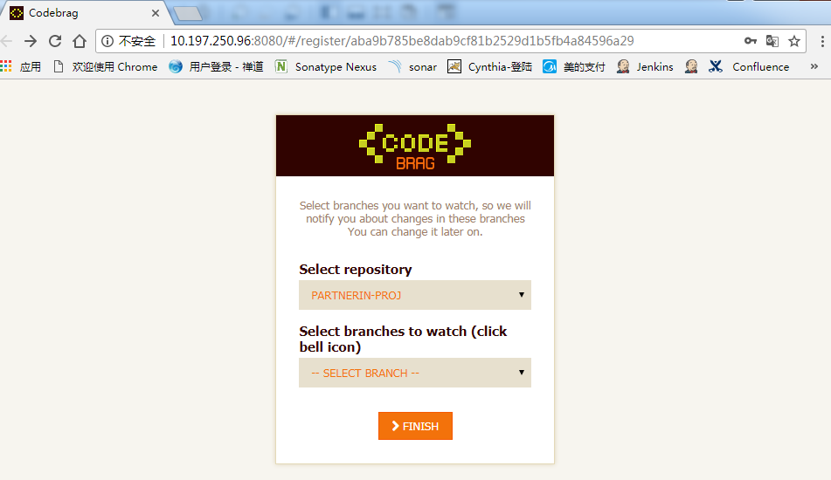
三、代码审查
3.1用户登录
选择资源库，并完成注册：

Slide 17
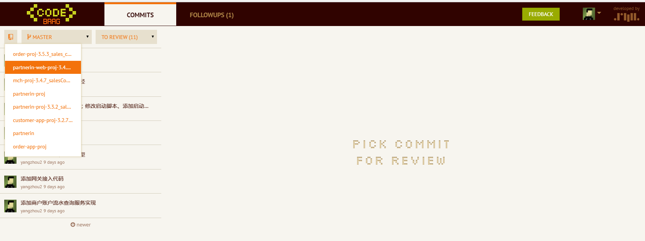
三、代码审查
3.1用户登录
输入完用户名、密码后，完成登录，进入首页：

Slide 18
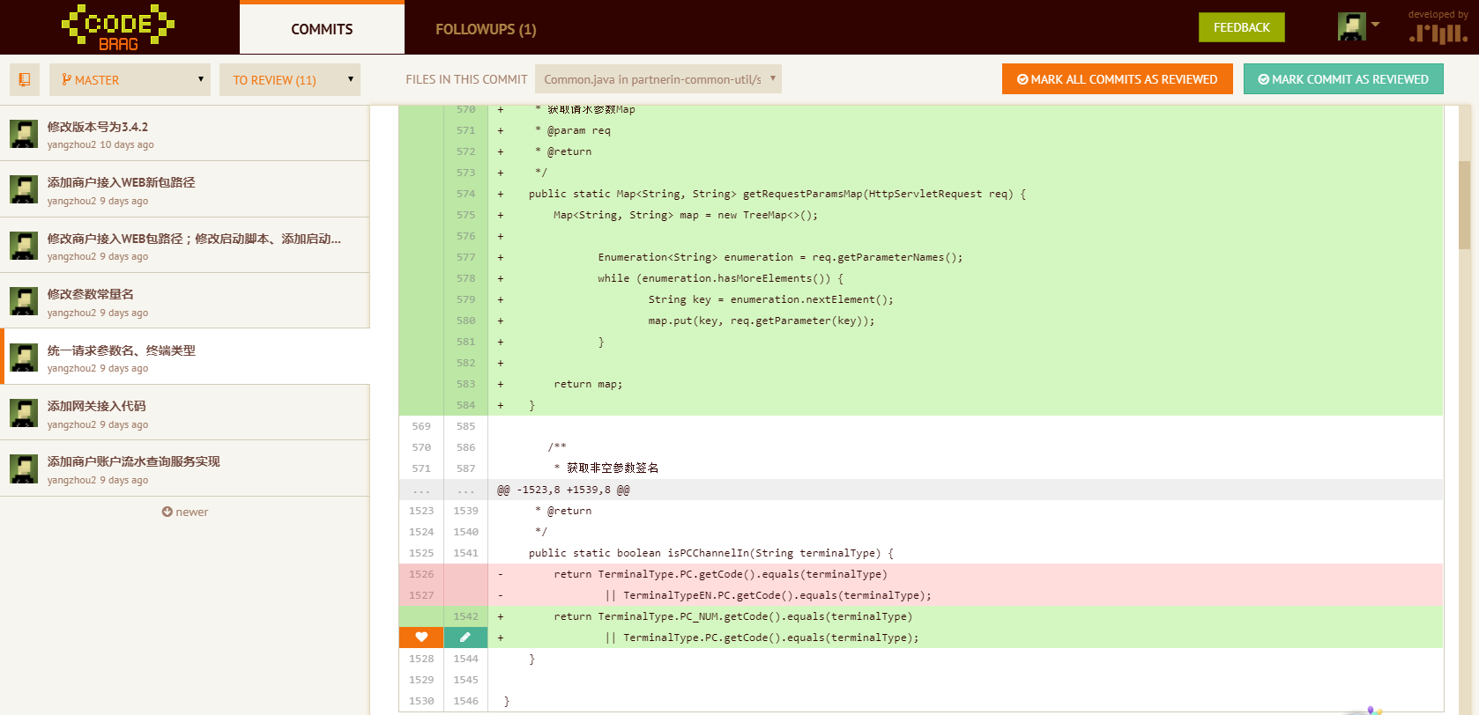
三、代码审查
3.2代码Review

Slide 19

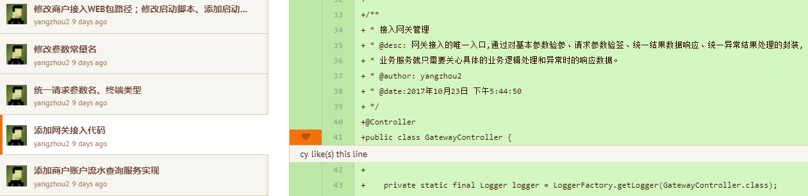
三、代码审查
3.2代码Review
Likes(喜欢)：某行代码

Slide 20
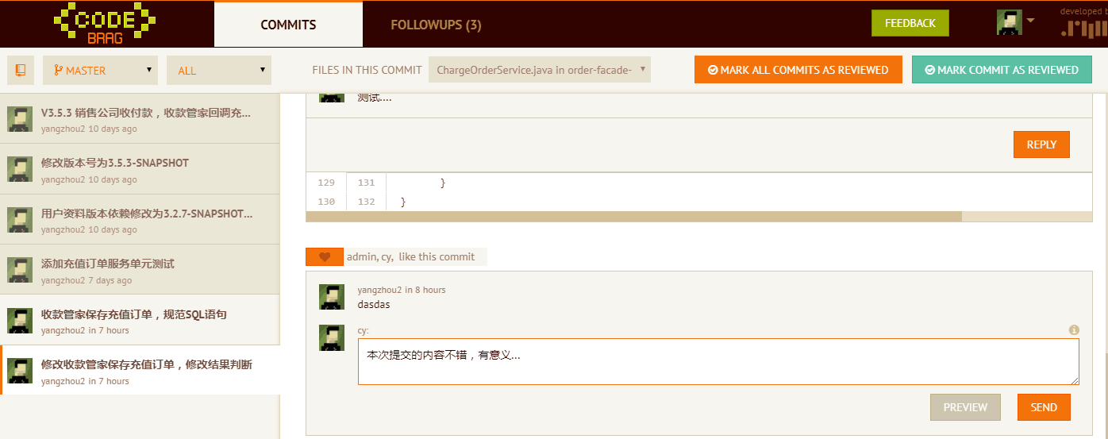
三、代码审查
3.2代码Review
Likes(喜欢)：本次提交

Slide 21
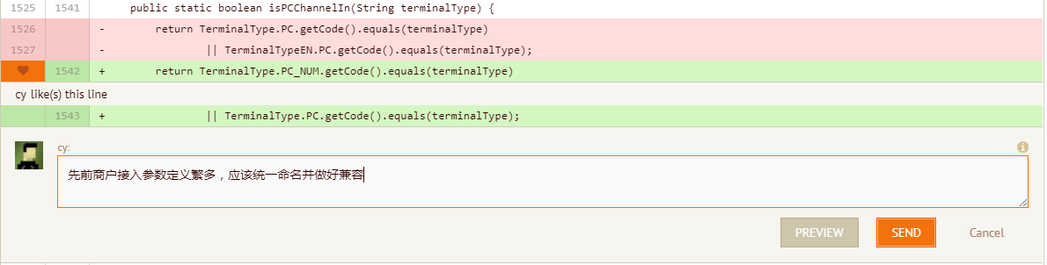
三、代码审查
3.2代码Review
评论：

Slide 22
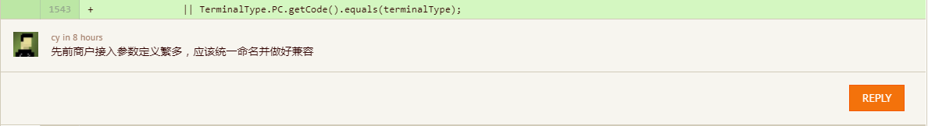
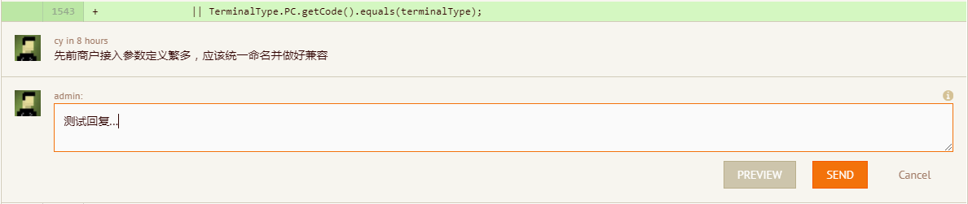
三、代码审查
3.2代码Review
评论(回复)：

Slide 23
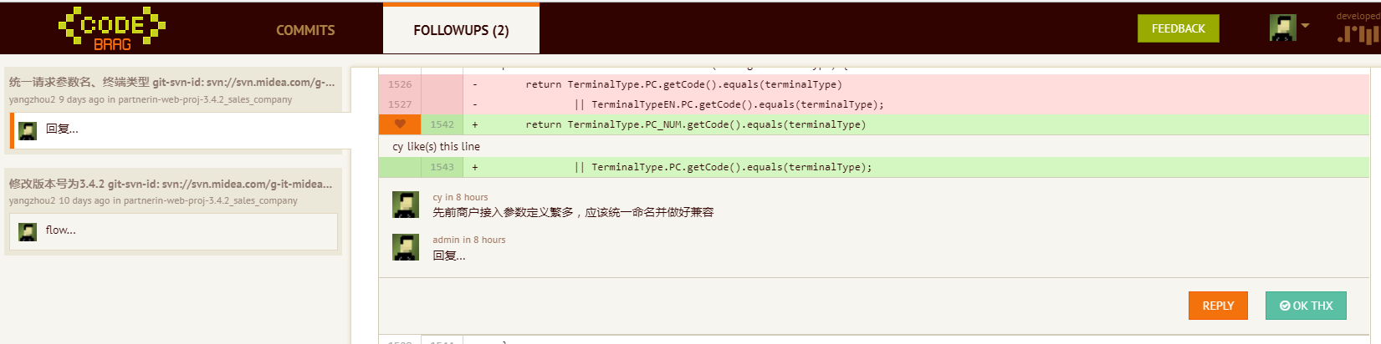
三、代码审查
3.2代码Review
跟踪后续评论(FOLLOWUPS)：

Slide 24
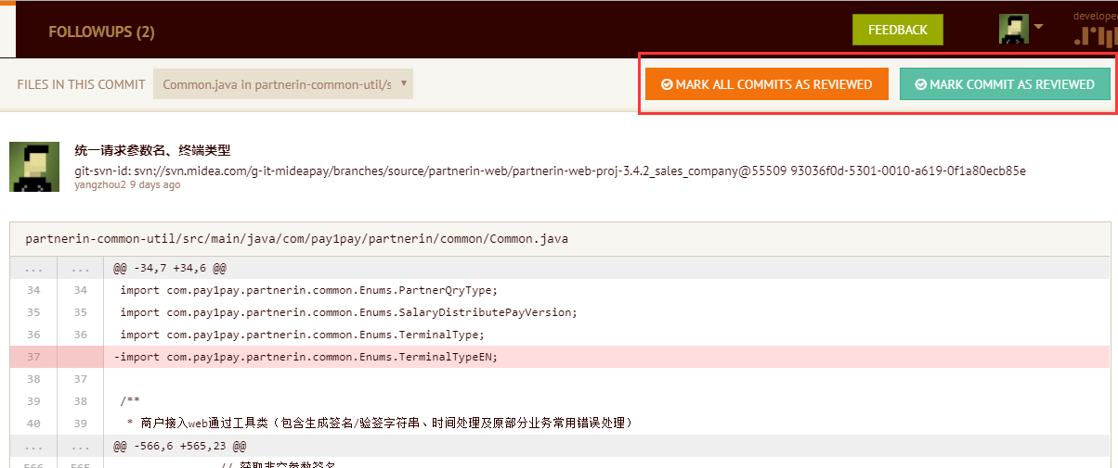
三、代码审查
3.2代码Review
标记已读(所有已读)：

Slide 25
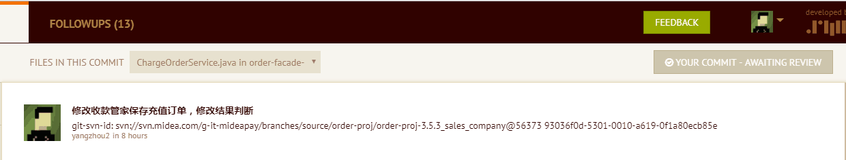
三、代码审查
3.2代码Review
待Review(本人提交的代码)：

Slide 26
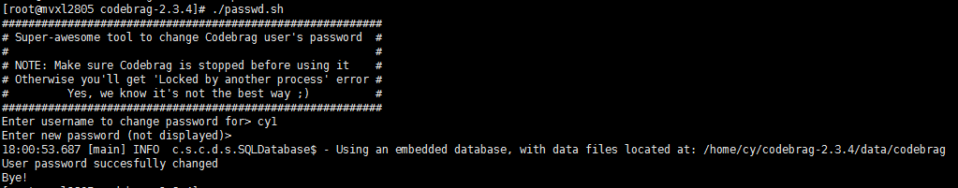
三、代码审查
3.3其它协助功能
修改用户登录密码：
1、联系管理员修改
2、通过passwd.sh脚本

Slide 27
FAQ：
CODEBRAG页面不加载（或只加载标题栏）？
请尝试关闭浏览器扩展程序，例如User Agent Switcher或其他可能影响JavaScript执行的开发工具。
http://www.codebrag.com/faq.html

Slide 28
结束语：
代码审查是针对代码，不是针对谁。不要把代码审查当成互相讽刺的论坛和相互批判的工具。当我们写审查注释时， 努力保持不要粗鲁，也不要太苛刻。努力站在编码者的立场上看待这些代码。

Slide 29
THE END.

